Slide 1

Black jack
Konyhási Máté
Keszericze Ákos
Jászán Adorján
Haraszti Marcell

Slide 2

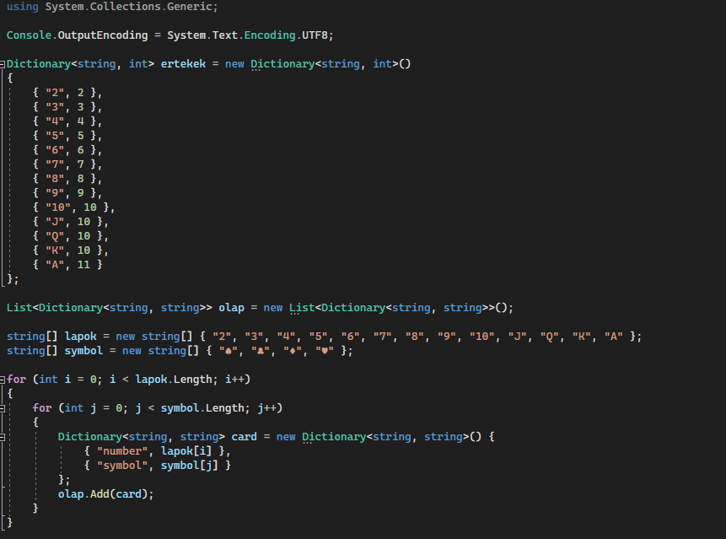


1. Óra
Ötletelés
Program elkezdése:
Kártyalap legenerálása

Slide 3


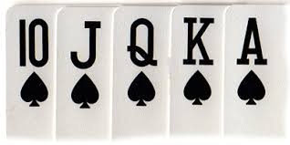
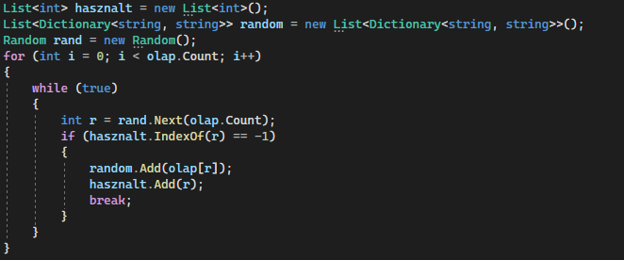
2.Óra
Füzetbe jegyzetelés
Program folytatása:
Kártyalapok randomizálása

Slide 4
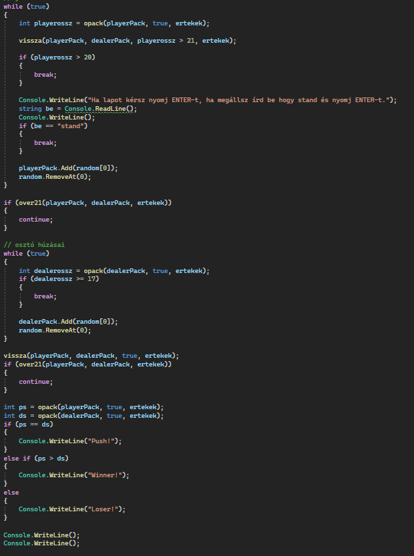

3.Óra
Program összeílesztése
Program befejezése

Slide 5
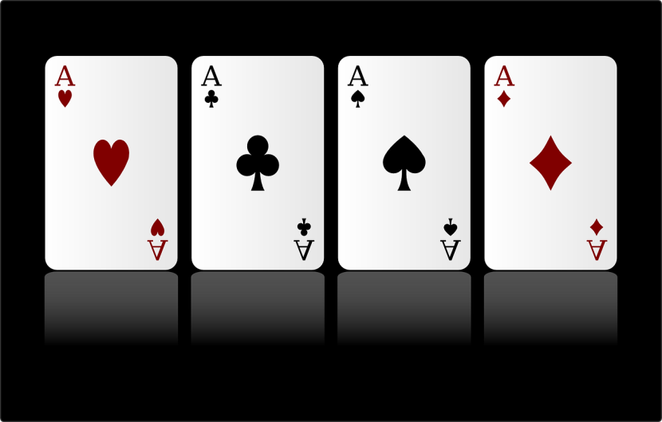
Köszönjük a Figyelmet!

